Slide 1
Sistemas Operacionais de Redes
Visão Geral

Slide 2
Conceito de Computadores
Um computador é constituído de:
  Hardware
    CPU (Processadores)
      Unidade Lógica Aritmética (ULA)
      Unidade de Controle (UC)
    Memórias
      Random Access Memory (RAM)
      Hard Disk Drive (HDD)

Slide 3
Conceito de Computadores
Um computador é constituído de:
  Hardware
    Dispositivos de Entrada e Saída
      Monitor
      Impressora
      Teclado
      Mouse
      Caixas de Som
      Microfone
      Webcam
    Dispositivos de interconecção
      Placa de rede Ethernet
      Placa de rede Wi-Fi
      Porta serial

Slide 4
Conceito de Computadores
Um computador é constituído de:
  Software
    Sistema Operacional
    Drivers (Interação com Hardware)
    Programas (Interação com o Usuário)

Slide 5
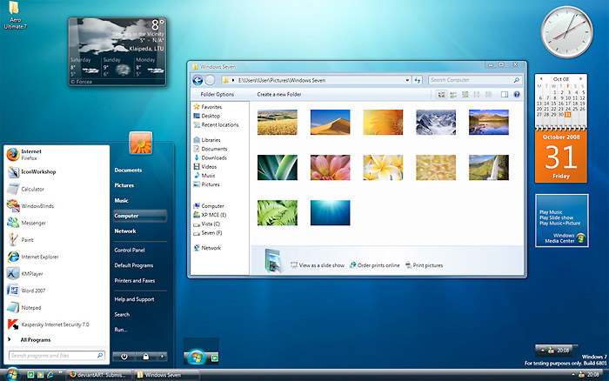
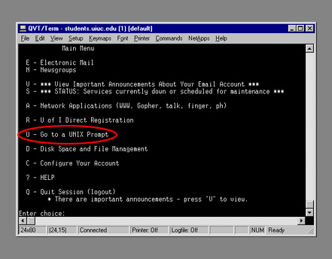
Sistemas Operacionais
Windows
Unix

Slide 6
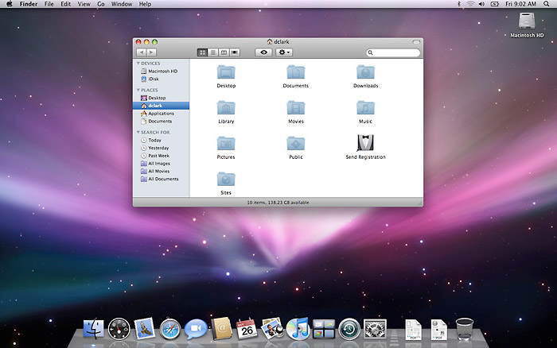
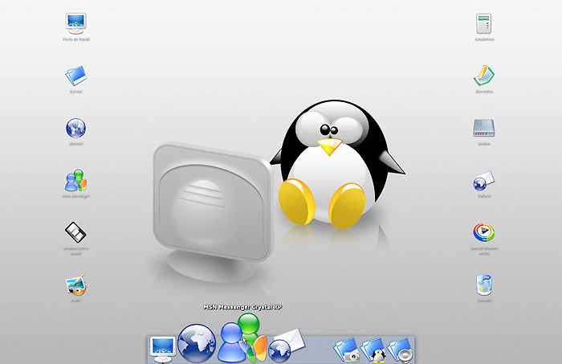
Sistemas Operacionais
MacOS
Linux

Slide 7
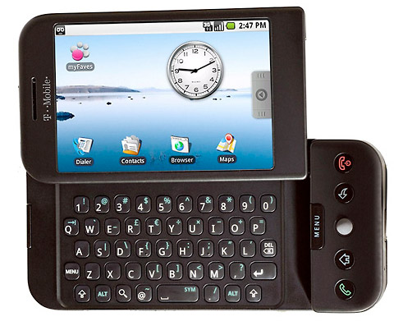
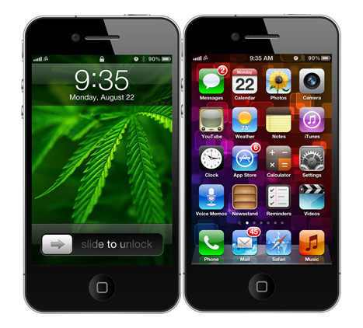
Sistemas Operacionais
Android
iOS

Slide 8
Conceito de Computadores
Interage com o sistema
Usuário
X
Gerencia processos
Sistema Operacional
Ensina o SO a utilizar o hardware
Drivers
Hardware
Hardware de interação com o usuário
Entrada e Saída
Realiza operações lógicas e aritméticas
CPU
Memória
Armazena informações permanentes na forma de arquivos ou temporariamente em cache para processamento

Slide 9
Conceito de Computadores
O que poderia ser remoto?
  Se estendermos um fio podemos deixar partes do computador em uma sala e partes em outra, criando acessos remotos
  O usuário terá a impressão de que tudo funciona localmente
  Essa extensão do SOL é feita através do módulo redirecionador, interceptando as chamadas e encaminhando-as para o SOR
Sistema Operacional
Drivers
Hardware
Usuário
CPU
Entrada e Saída
Memória

Slide 10
Arquiteturas
Aplicações e o SO se comunicam por Solicitação/Resposta
  Chamadas ao Sistema Operacional
  O servidor recebe uma solicitação e responde com um resultado
A organização básica de um SOR funciona com base numa estrutura Cliente/Servidor
  O servidor disponibiliza serviços e recursos
  O cliente se comunica com o servidor para ter acesso a seus Serviços
Cada lado de um SOR terá um dos dois tipos de estações:
  SORC – Módulo Cliente do Sistema Operacional
  SORS – Módulo Servidor do Sistema Operacional

Slide 11
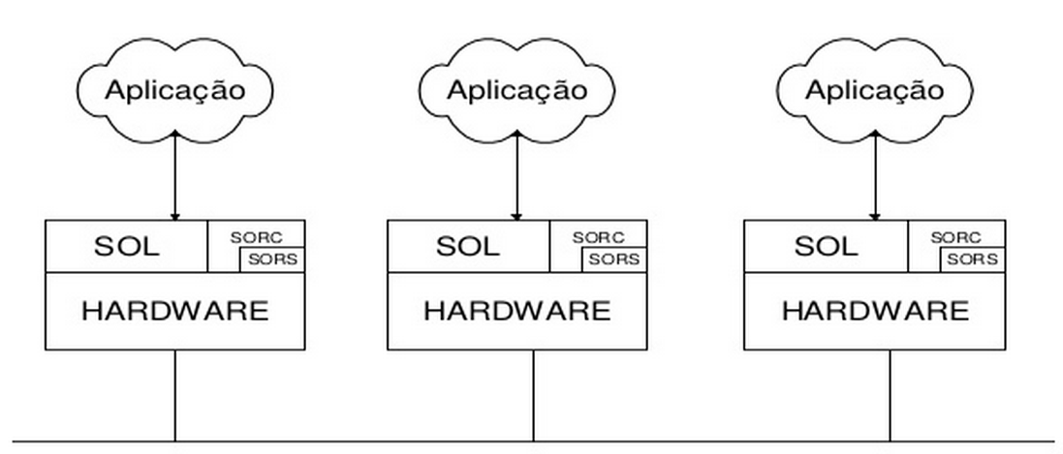
Arquiteturas
Arquitetura Peer-to-Peer (Par a Par)
  Os 2 lados possuem tanto o SORC quando o SORS

Slide 12
Arquiteturas
Cliente-Servidor
  Um dos lados terá só o SORC e o outro o SORS
  O servidor disponibiliza algum serviço, os mais conhecidos são:
    Sistema de Arquivos
    Banco de Dados
    Impressoras de Rede
    DNS
    Correio Eletrônico
    Chats
    Sistemas Web
Aplicação
Serviço
Pedido
Resposta
Resposta
Comando
Cliente
Consulta
Servidor
Resposta

Slide 13
Arquiteturas
Cliente-Servidor
  Dedicado: Não roda aplicativos localmente
  Não Dedicado: Permite utilizar aplicativos também localmente, além de prover os serviços de servidor

Slide 14
Sistema Operacional de Redes
O SOR é um conjunto de módulos que ampliam o SO, fornecendo-lhe novas funções, utilizando recursos compartilhados na rede
Cada máquina cliente terá sempre um SOL (Local), complementado por um SOR
Tudo deve ser transparente, o módulo redirecionador deve ser discreto para que o usuário não perceba que o recurso é remoto

Slide 15
Exemplos de Servidores
Exemplo 1: Servidor de Jogos
  Permite que vários jogadores joguem juntos, sem que o sistema rode na máquina de nenhum
Exemplo 2: Servidores de Backup
  Todos os dados de um servidor são replicados simultaneamente em outro Servidor
  As posições geográficas devem ser suficientes para evitar desastres naturais ou atentados
Exemplo 3: Servidor DHCP
  Distribui os IPs na Rede de forma automática
Exemplo 4: Servidor de Sistema Operacional
  Exclui a necessidade da máquina ter um SO instalado localmente
  Não exige nem que a máquina possua HD

Slide 16
Questionário
Qual a vantagem de utilizar um SO de Rede?
Que serviços um Servidor pode prestar a uma rede?
Quais componentes de Hardware e Software podem ser distribuídos entre o lado do cliente e o lado do servidor?
Pesquise e faça um resumo sobre as arquiteturas Peer-to-Peer (Par a Par), Cliente/Servidor Dedicado e C/S não Dedicado.
Quais são os SORs mais utilizados hoje no mercado?

